Slide 1
MLB Dataを使ったアプリ
計数工学科3年
上原 雅俊

Slide 2
強い打者とは？
打率が高い？
出塁率が高い？
盗塁が多い？
守備がうまい？
打点が多い？

Slide 3
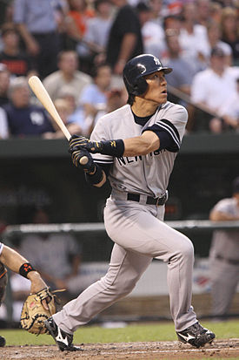
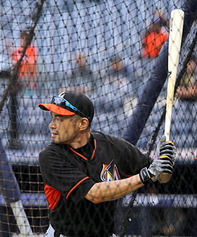
強い選手とは？

Slide 4
セイバーメトリクス
すべての視点を合わせて統一的に評価したい
成功例：マネーボール（映画)
→チーム編成において非常に役立つ

Slide 5
セイバーメトリクス wOBA
イベントにおける得点期待値を計算
  例：3塁に走者がいるときの一塁打
    ：誰もいないときの三塁打
  例：盗塁成功率６０％はいいのか?

Slide 6
セイバー メトリクス UZR
エラーしないことはいいことか？
守備範囲が広くてエラーが少ないことがよい
各野手に守備範囲を決めてどれくらい守れてるか調べる

Slide 7
WAR
そのポジションの代替可能選手に比べてどれだけ勝利数を上積みしたか？
例：wOBAが選手A:0.32、 代替平均:0.25
  (0.32-0.20)*300(打席数)=36
  この作り出した得点を”Runs per win”でわる
  36/10=3.6 この選手のWARは3.6

Slide 8
MLBのセイバーサイト
FANGRAPH http://www.fangraphs.com/leaders.aspx?pos=all&stats=bat&lg=all&qual=y&type=8&season=2015&month=0&season1=2015&ind=0
ESPN
http://www.fangraphs.com/leaders.aspx?pos=all&stats=bat&lg=all&qual=y&type=8&season=2015&month=0&season1=2015&ind=0
BASEBALL REFERENCE
http://www.baseball-reference.com/leagues/MLB/2015-batting-leaders.shtml

Slide 9
アプリの説明
先ほどの３つのサイトからオンラインで２０１５年のデータを取得
データベースに格納して与えられた順位の選手をポジション別に求める
文だけだとつまらないので画像をWikipediaからとってきた

Slide 10
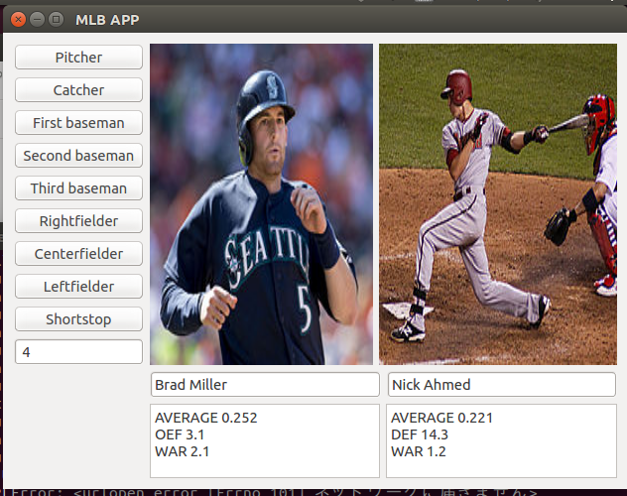
アプリの説明

Slide 11
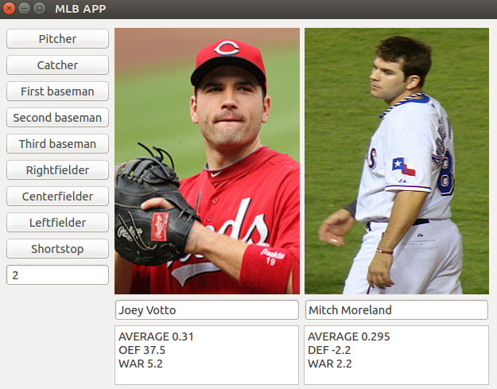
アプリの説明

Slide 12
改善点
選手評価の指標のところでオリジナリティ を発揮すべきだった
クラウド的な観点から(twitterとか)見るととその他のスポーツにも応用できた
アプリ自身のデザインとか

